Slide 1
CONVOCATORIA ESPECIAL
Art.73 c.c.t. –ord.02/17 HCS
Procedimiento de implementación

Slide 2
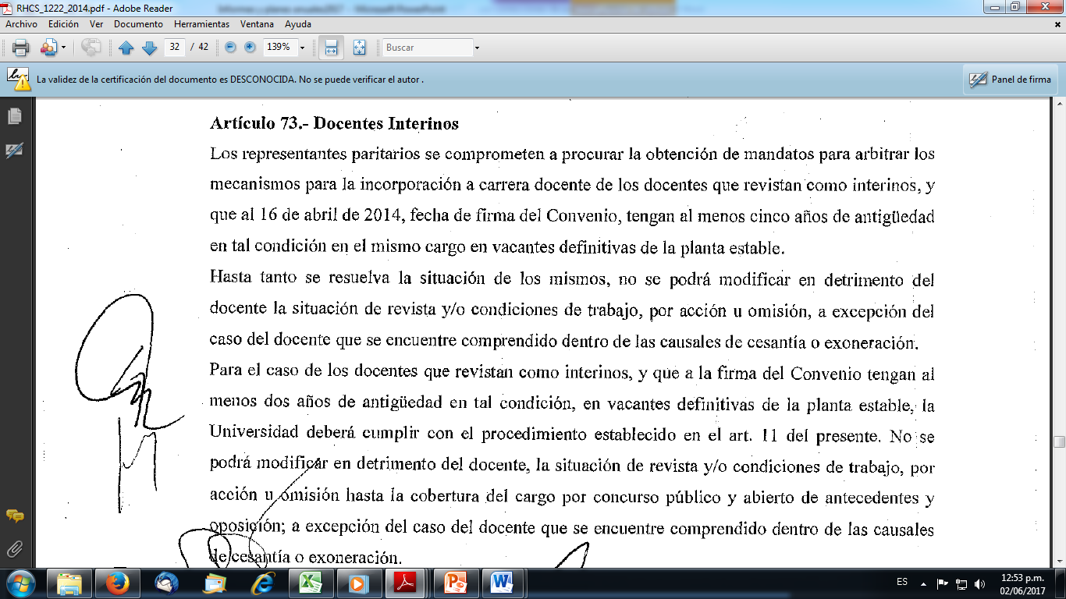
Articulo 73 CCT. ORD.02/17

Slide 3
Articulo 73 CCT. ORD.02/17
FECHA: 21 DE MAYO DEL 2015.
CONDICION: ser interino en el mismo cargo con la misma condición en vacantes definitivas en la planta permanente.
Periodo mínimo: desde el 21/05/2010 al 21/05/2015

Slide 4
Articulo 73 CCT. ORD.02/17
Listados (art3):
  Primer listado con un total de 35 cargos. Resoluc.1246/17.HCS.
  2do. Listado con 12 cargos (aprobado por HCD y a considerar por HCS)
El cronograma de evaluación no deberá superar los 2 años.

Slide 5
PROCEDIMIENTO:
Ord. 06/08 y art.10 y art.11 de la Ord. 02/17
Los docentes que se encuentren alcanzados por esta reglamentación serán evaluados en los términos de la Ord.06/08:
Presentar una solicitud de evaluación por sistema: SIGEVA. Con todos los requisitos establecidos en este proceso y
Se le agrega una ENTREVISTA PERSONAL.
Se tendrá en cuenta además de todas las actividades docentes ( docencia, investigación , extensión, recursos humanos, etc.) las actividades de GESTION.
Participa un Veedor Gremial en el Comité (no es obligatorio)

Slide 6
Articulo 73 CCT. ORD.02/17
EVALUACION SEGÚN ORD.06/08
solicitud
presentación
COMITES EVALUADORES
AD HOC
Comités anuales
Proceso de evaluación
Se incluye entrevista
En el transcurso del 2018

Slide 7
Proceso de evaluación
Convocatoria especial por SIGEVA
Fecha DEFINIDA:14/11/2017 AL 10/04/18
Se presentan con los antecedentes
Informe resumen SIGEVA
Reunión Comité evaluador
Se agrega una entrevista al docente quien deberá estar presente .Ord.02/17.
Plan de actividades académicas,
Antecedentes.
Informes y planes anuales.
Encuestas y asistencias.
.comités AD HOC REUNION A DEFINIR
COMITES ANUALES desde FEBR18
La calificación de la evaluación puede ser :)
satisfactorio o no satisfactorio.(igual tratamiento que con observaciones
Distintas prioridad según comité que evalúe.
.

Slide 8
QUE SE PRESENTA
Informe resumen: SIGEVA
FECHAS: 21/05/2010 al 31/03/2018
ART.10
Plan de actividades académicas quinquenal: modelo en Word cargado en la pagina de la facultad. FECHAS: 01/04/2018 AL 31/03/2023
ANTECEDENTES: Se deberá presentar copia autenticada de los antecedentes declarados en SIGEVA, en el periodo a evaluar. Art. 10. El docente podrá presentar si lo desea sobre todo el periodo de su cargo.
INFORMES Y PLANES ANUALES .de por lo menos los 3 últimos años. Y el resto un informe resumen con las opiniones correspondientes.
Encuestas y asistencias :
Académica adjuntara a la presentación digital dentro de SIGEVA.

Slide 9
…..REUNION DEL COMITE…..
REUNION
Con 20 días de antelación a la fecha se envía ingreso a SIGEVA.
ENTREVISTA
Se notificara de la fecha de entrevista con 10 días de anticipación.
EVALUACION
SATISFACTORIO
NO SATISFACTORIO.

Slide 10
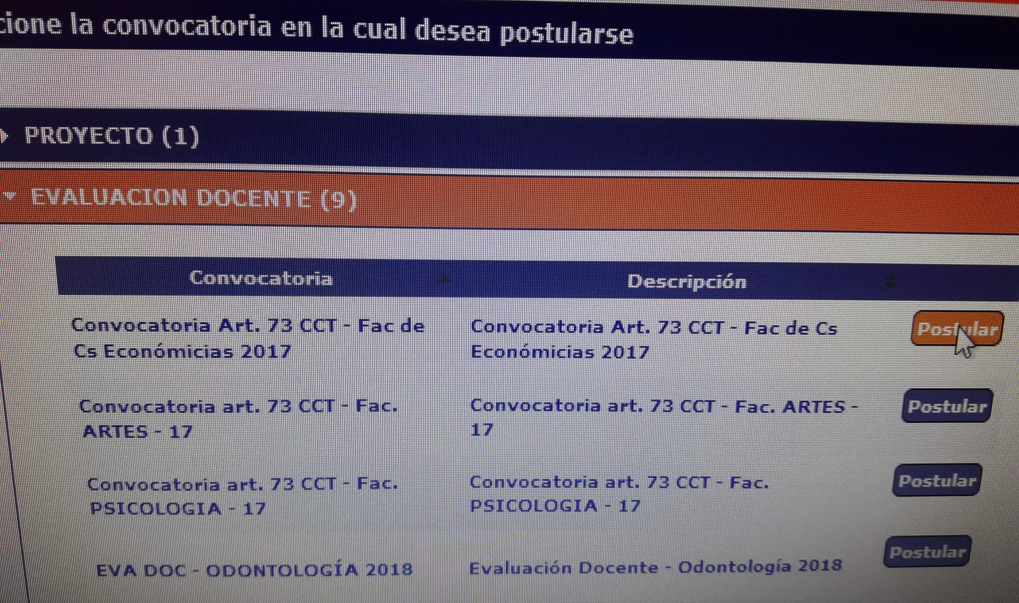
COVOCATORIA
SIGEVA

Slide 11
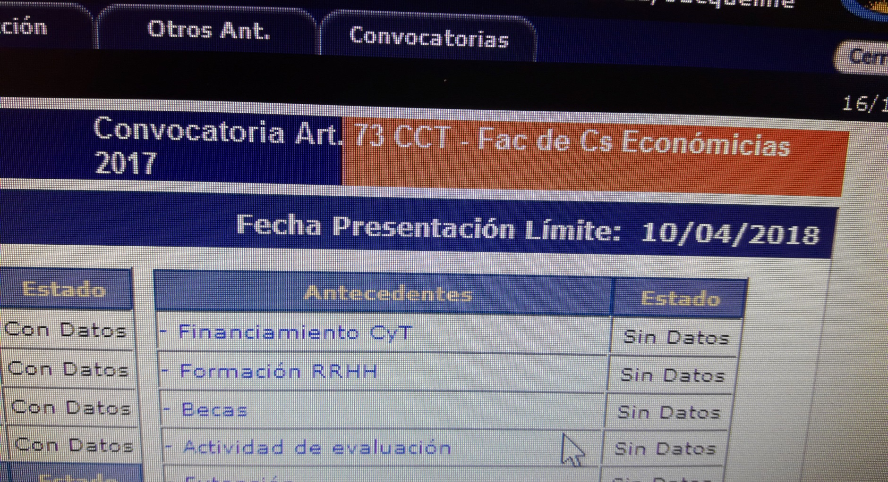
COVOCATORIA
SIGEVA

Slide 12
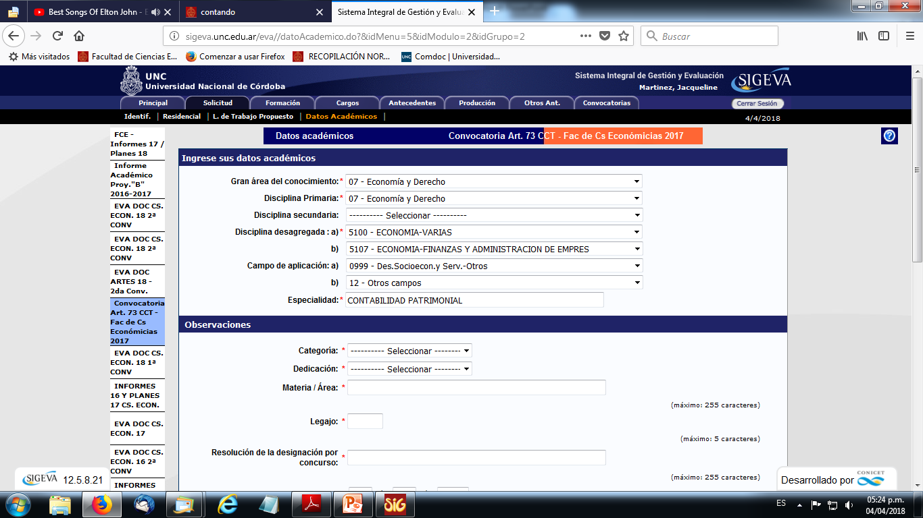

Slide 13
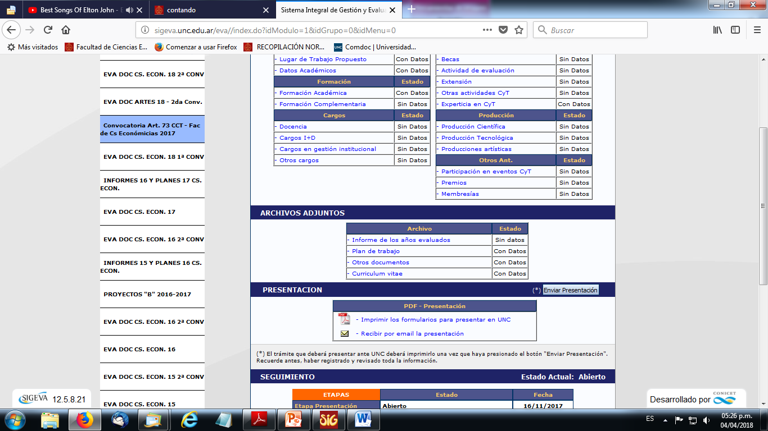
Se adjunta el plan quinquenal y se envía presentación

Slide 14
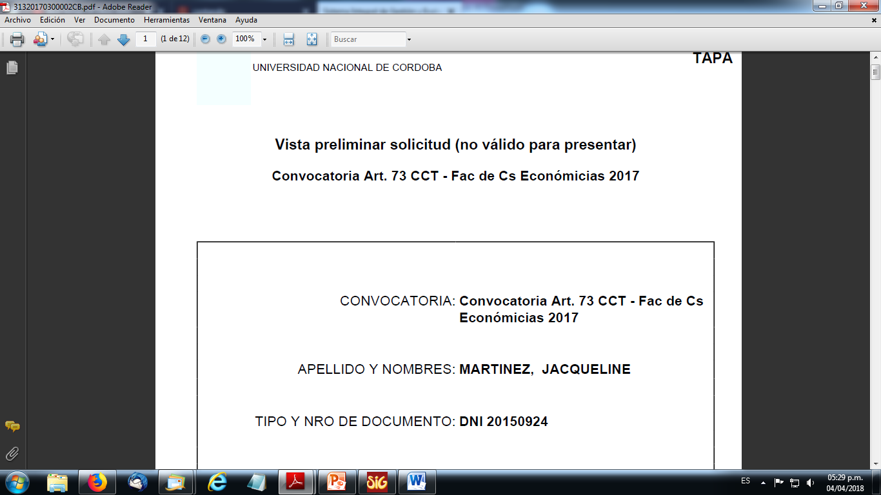
La presentación definitiva no va tener este titulo
Al pie de las paginas tendrá un código de barra con el numero de tramite

Slide 15
Proceso de evaluación
DICTAMEN DE COMITE
Se notifica al docente y se eleva al HCD para elevar al HCS
DICTAMEN DE COMITE
DICTAMEN DE COMITE
Con la resolución del Honorable consejo superior el cargo aprobado queda firme en condición de cargo por CONCURSO y deberá regirse por la reglamentación aplicable en estos casos para su próxima evaluación docente.
Se eleva al Consejo Superior para su aprobación con dictamen previo de la Comisión Asesora

Slide 16

Gracias por su atención.

